Slide 1

Foreldremøte
3. og 4. trinn - 24. September 2025

Slide 2
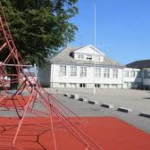
Oppstarten
Klassen er den same som sist år og fungerer godt saman.
Ein sprudlande og engasjert gjeng.
Lett å få dei med i diskusjonar og meiningsutvekslingar.
Sivdammen er stengt fram til jul – Klassen held fram med symjing kvar onsdag som no.

Slide 3
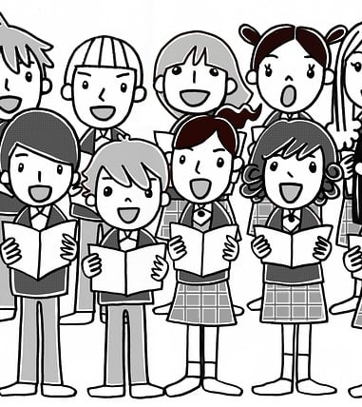
Songskattane
Klassen skal delta på songskattane saman i år.
Me skal ha konsertane saman med Undheim, Frøyland og Lye.
Kveldskonsert 5. mars kl. 17.30 for publikum (oppmøte for elevane 16.45).
Konsert for elevane på dagtid onsdag 4. mars
Me byrjar å øve på sangane denne veka.

Slide 4

IPad på trinnet vårt
Me brukar skriveprogram. Me skal over frå smashHD til å bruke Word.
Skolestudio – Aski Raski – Relemo
Me brukar iPad når det tilfører noko meir enn kva ein kan gjera med bok.
Me brukar den som variasjon
Kva me ikkje brukar iPad til:
Lesekvart
Høgtlesing
Skrive med blyant
I kor og musikk
På uteskule
I gym og symjing
Friminutt

Slide 5
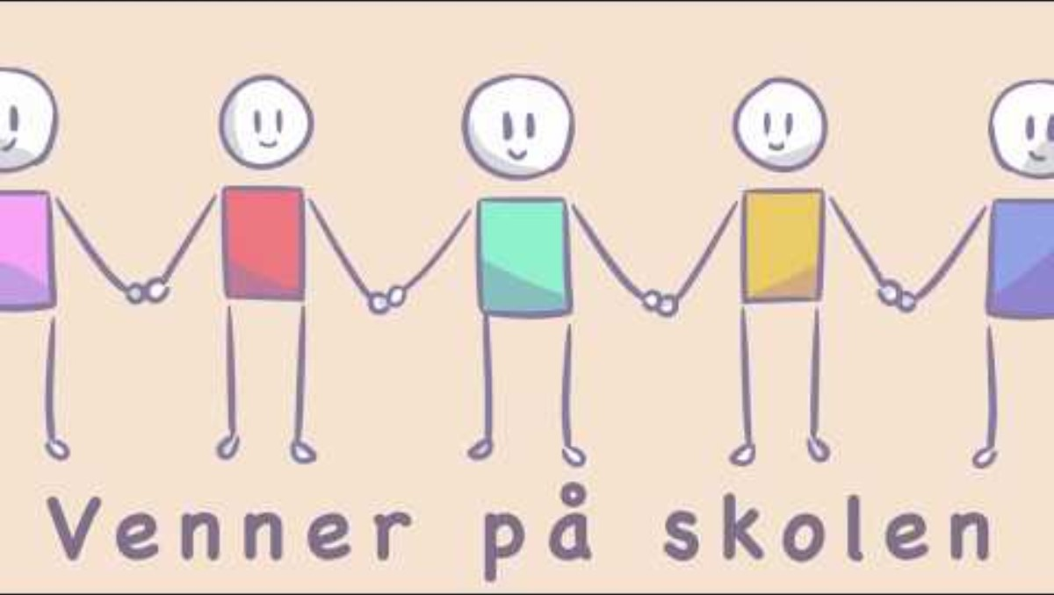

Slide 6
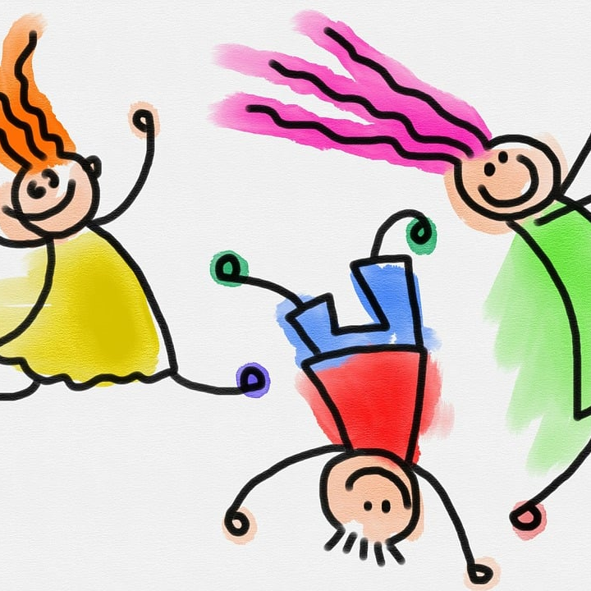
Sosial samling for Klassen
Klassen skal ha ei sosial samling kvart halvår.
Samlinga skal vera for elevane og dei føresette saman.
Klassen avgjer sjølv innhaldet i samlinga

